Slide 1
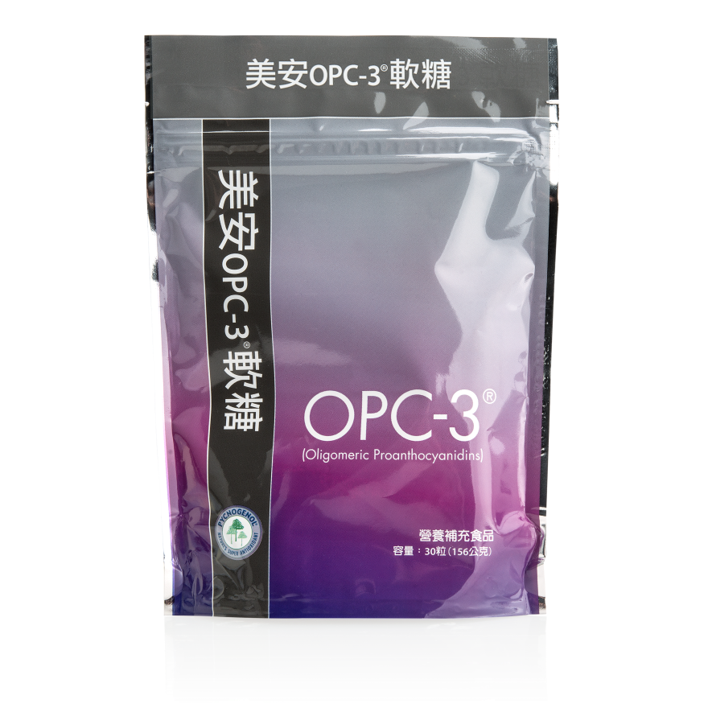
美安OPC-3 ® 軟糖
OPC-3 ® Chews
© 2015 美安台灣公司版權所有
僅供內部教育訓練使用

Slide 2
市場新趨勢～機能性軟糖
全世界軟糖市場在2017年預計達到10億美元，機能性軟糖的需求日益增加(Nitta Gelatin,2015)
美國一年間成人營養補助軟糖營業額成長約21%(January 9, 2014. DSN Drug Store News)

Slide 3
美安OPC-3 ®軟糖(1顆等於1蓋
OPC-3 ®精華粉末)
松樹皮萃取物（碧容健®，Pycnogenol®）25毫克
葡萄籽萃取物 25毫克
紅酒萃取物 25毫克
山桑果萃取物 25毫克
柑橘生物類黃酮 25毫克
碧容健 ®為賀發研究機構(Horphag Research Ltd.)的註冊商標，使用此産品受一個或多個美國專利和其他國際專利的保護。

Slide 4
美安OPC-3 ®軟糖的優勢
松樹皮萃取物、葡萄籽萃取物及紅酒萃取物是OPC（oligomeric Proanthocyanidins，原花青素）的來源。
OPC可以有助維持健康。
使用天然的香料、色素以及甜味劑。
單一包裝，方便攜帶

Slide 5
主要成分
松樹皮萃取物（碧容健® ）
碧容健®(Pycnogenol®)是由海岸松樹皮提取的天然植物萃取物。松樹皮萃取物是原花青素、生物類黃酮及有機酸的組合。
葡萄籽萃取物
葡萄籽萃取物主要提取自紅葡萄（非白葡萄）的籽，它含有稱為原花青素(OPC)的化合物。葡萄籽萃取物還擁有豐富的多酚類。
紅酒萃取物
紅酒萃取物是存在於葡萄藤、根、籽及莖。
碧容健®為賀發研究機構(Horphag Research Ltd.)的商標。

Slide 6
其他成分
山桑果萃取物
山桑果萃取物是提取自歐洲一種普遍的矮灌木果實，這種植物與藍莓非常近似。成熟的莓類萃取物含有稱為花青素的類黃酮色素。
柑橘生物類黃酮
生物類黃酮是存在於部份植物的物質。

Slide 7
常見問題
什麼是OPC？
美安OPC-3軟糖的配方含有生物類黃酮 — 植物合成物中的生物活性因子。而這些生物類黃酮的學名為原花青素低聚物 (oligomeric proanthocyanidins)，也就是OPC。目前被廣泛研究的OPC包括葡萄籽、紅酒、葡萄皮、山桑果、柑橘類水果、以及松樹皮萃取物（碧容健®）。
美安OPC-3軟糖是否含有任何過敏原？
美安OPC-3軟糖為素食產品，不含小麥、黃豆、酵母、麩質、澱粉、鹽、防腐劑或奶。

Slide 8
常見問題
美安OPC-3®軟糖的食用劑量為何？
每日食用一粒軟糖或按醫護人員指示食用。
美安OPC-3軟糖的保存方法為何？
平時應將軟糖放在包裝袋內，僅在食用時取出，開封後若未食用完畢，請封緊包裝袋。置放本產品於冰箱或防潮箱內有助保持最佳品質。

Slide 9
美安OPC-3 ®軟糖
産品代碼: T6903 容量: 30 天份 超連鎖®成本價: NT$ 855元 建議零售價: NT$ 1,195元 BV: 15

